Slide 1
Curvas regulares de clase C^{m}

Slide 2
Geometría Diferencial y la curvas m-veces diferenciables
En geometría diferencial, una curva regular de clase C^m se refiere a una curva que es m-veces continuamente diferenciable. La clasificación "C" significa "continua", y el superíndice "m" indica la cantidad de veces que puedes derivar las ecuaciones paramétricas de la curva de manera continua en cada punto.

Slide 3
Curvas Regulares
Para que una curva sea considerada regular, su primera derivada con respecto al parámetro (generalmente denotado como "t") debe ser distinta de cero en cada punto. Esta condición asegura que la curva no tenga esquinas afiladas o puntos de inflexión, y también garantiza que la curva posea una recta tangente bien definida en cada punto, lo cual no se lograría si la primera derivada se anulara.

Slide 4
A modo de repaso
Cuanto mayor sea el valor de m, más suave será la curva. Por ejemplo, una curva de clase C^1 es simplemente continuamente diferenciable, lo que significa que su primera derivada existe y es continua.
Una curva de clase C^2 es dos veces diferenciable, con ambas la primera y la segunda derivada continuas, y así sucesivamente.

Slide 5
Curvatura y Torsión
Esta suavidad es útil al estudiar la curvatura y la torsión de la curva, ya que estos conceptos requieren la existencia de las primeras y segundas derivadas (para la curvatura) y hasta la tercera derivada (para la torsión).

Slide 6
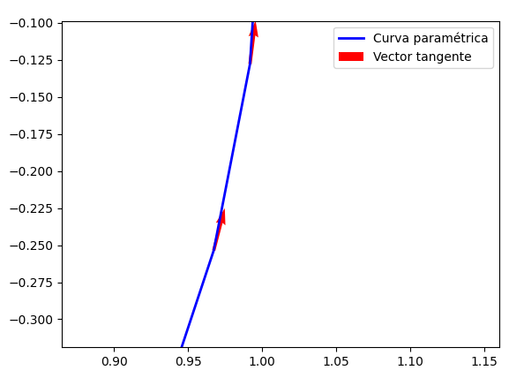
Curvas con m ≥ 1
Para m ≥ 1, puedes ver el vector tangente en cualquier punto de la curva.

Slide 7
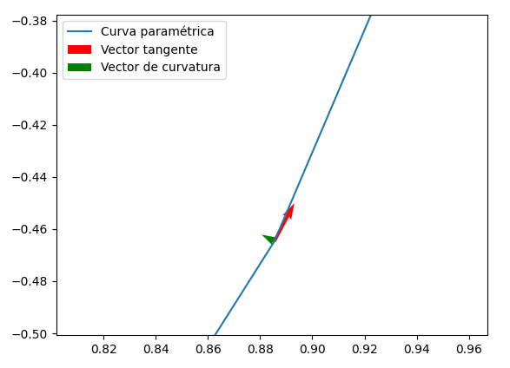
Curvas con m ≥ 2
Para m ≥ 2, puedes ver la curvatura de la curva, que mide cuán bruscamente se dobla la curva en un punto.

Slide 8
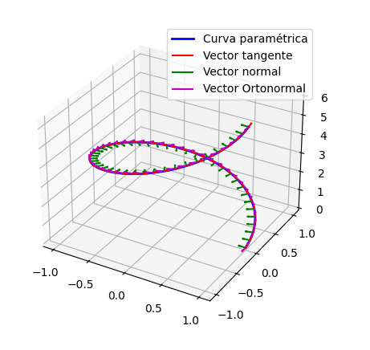
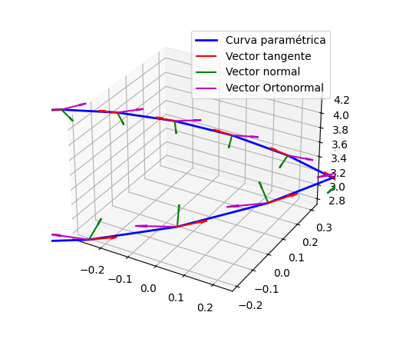
Curvas con m ≥ 3
Para m ≥ 3, y para curvas en el espacio tridimensional, también puedes verificar la torsión de la curva, que mide cómo la curva se retuerce fuera del plano de curvatura.

Slide 9
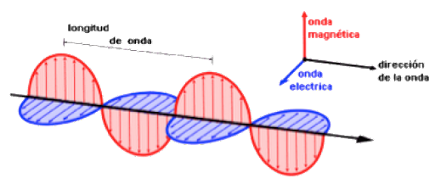
Ejemplo real - Electromagnetismo

Slide 10
Curvas Regulares a Trozos

Slide 11
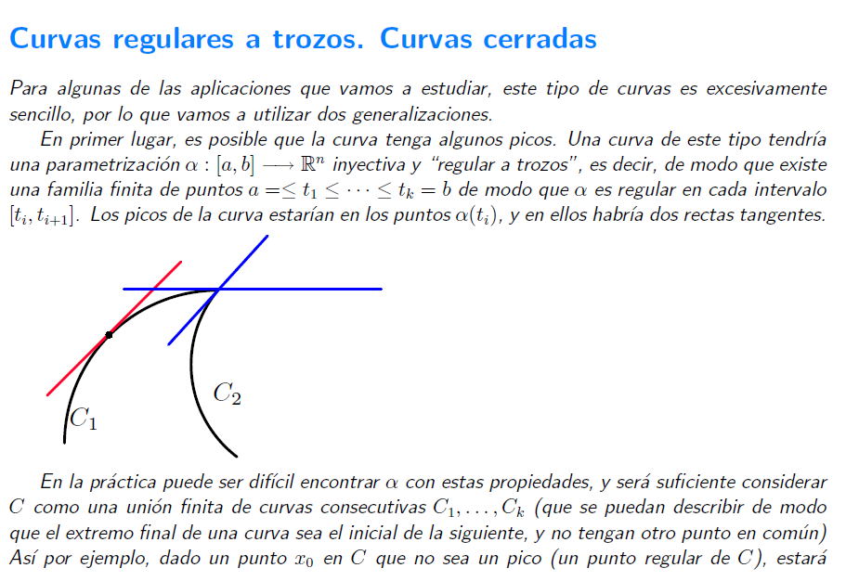

Slide 12
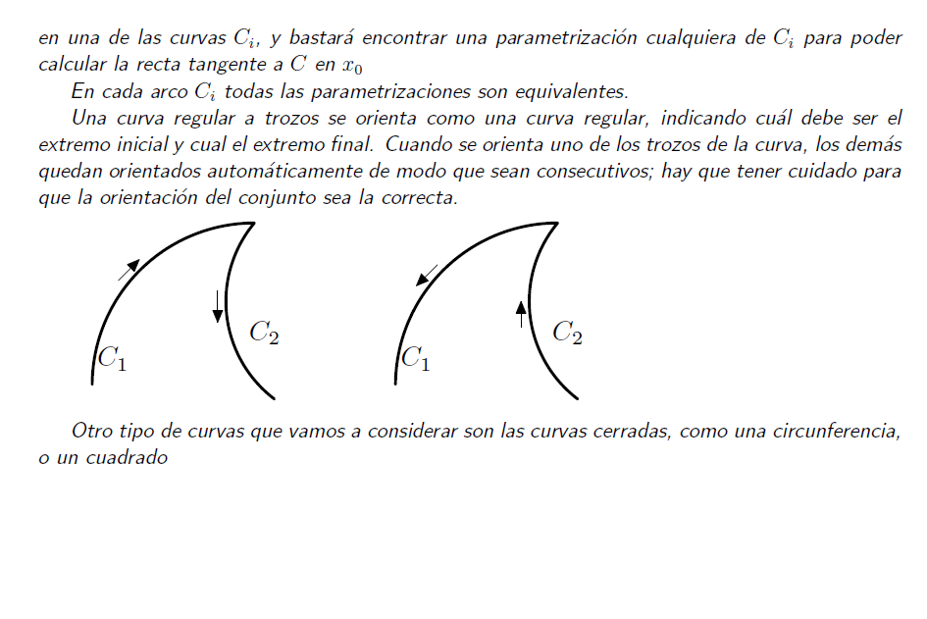

Slide 13
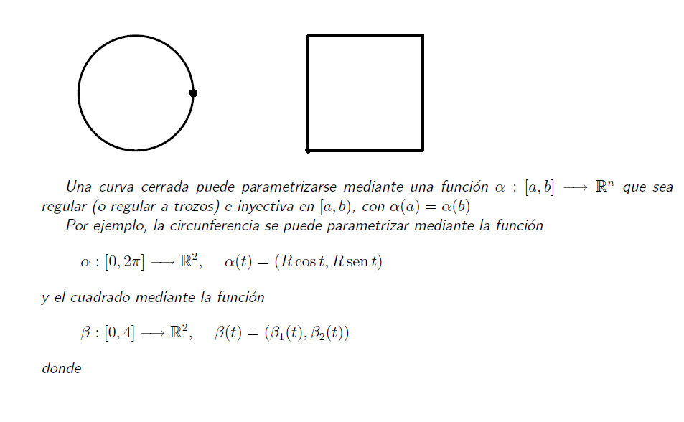

Slide 14
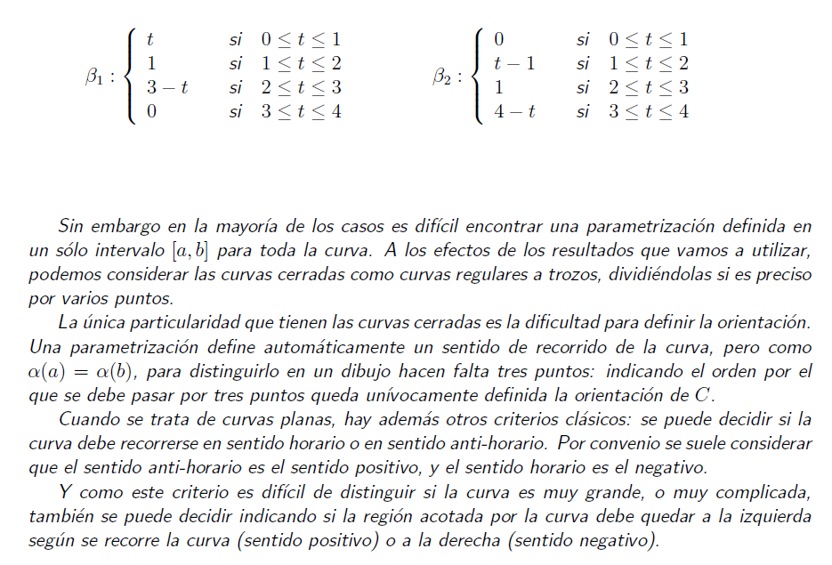

Slide 15
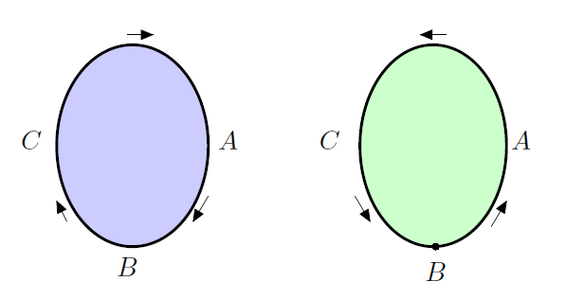

Slide 16
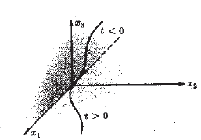
Ejemplo en R3
$$x= \left[{te}_{1}+e^{−\frac{1}{t^{2}}}e_{3}\right. para t<0 ;0 para t=0; {te}_{1}+e^{−\frac{1}{t^{2}}}e_{2} para t>0$$

Slide 17
Longitud de Arco

Slide 18

Cálculo de la Longitud de Arco de una curva

Slide 19
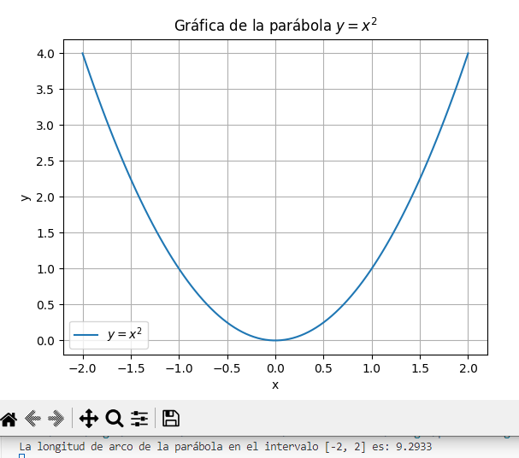
Parábola en R2

Slide 20
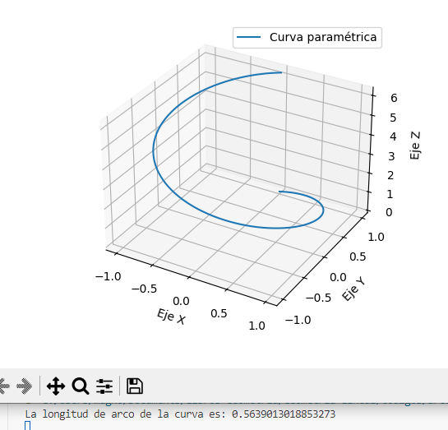
Segmento de Espiral en R3

